Slide 1
Spring 3-1강
데이터융합SW과
노을

Slide 2
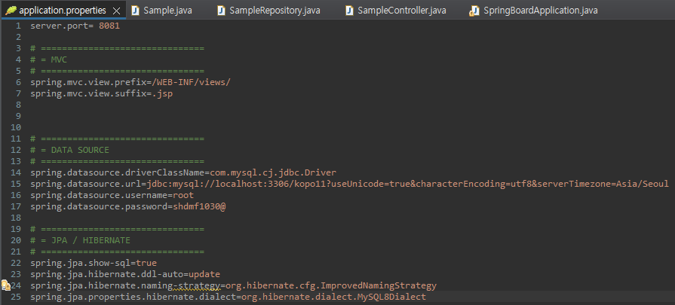
Application.properties 설정 -> src/main/resources/application.properties
Data source 설정 추가
JPA / Hibernate 설정 추가

Slide 3
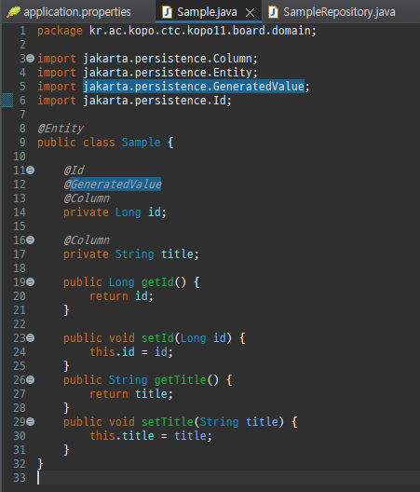
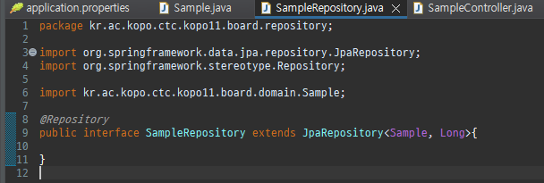
Repository 생성
인터페이스만 선언해도 spring-jpa가 구현체를 자동으로 만들어준다.
Domain 생성 구현 코드 작성

Slide 4
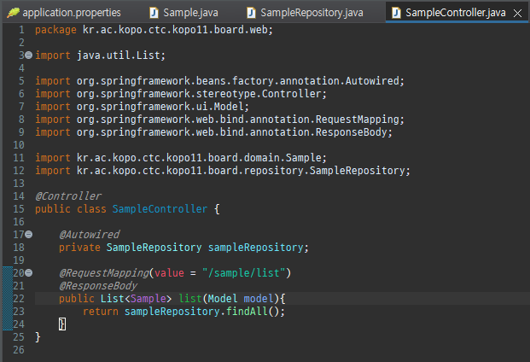
데이터 목록 가져오기
Sample table에 대한 칼럼 값들의 리스트를 모두 찾아서 value로 가져온다.

Slide 5
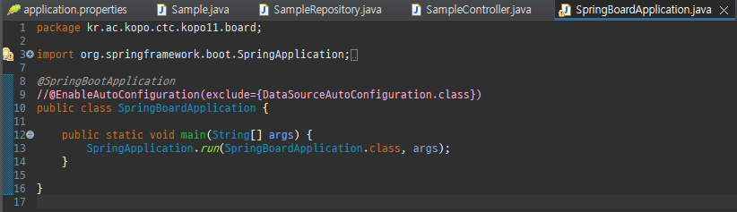
데이터베이스 설정 무효화 제거
@EnableAutoConfiguration(exclude={DataSourceAutoConfiguration.calass}) 부분 주석 처리 저장

Slide 6
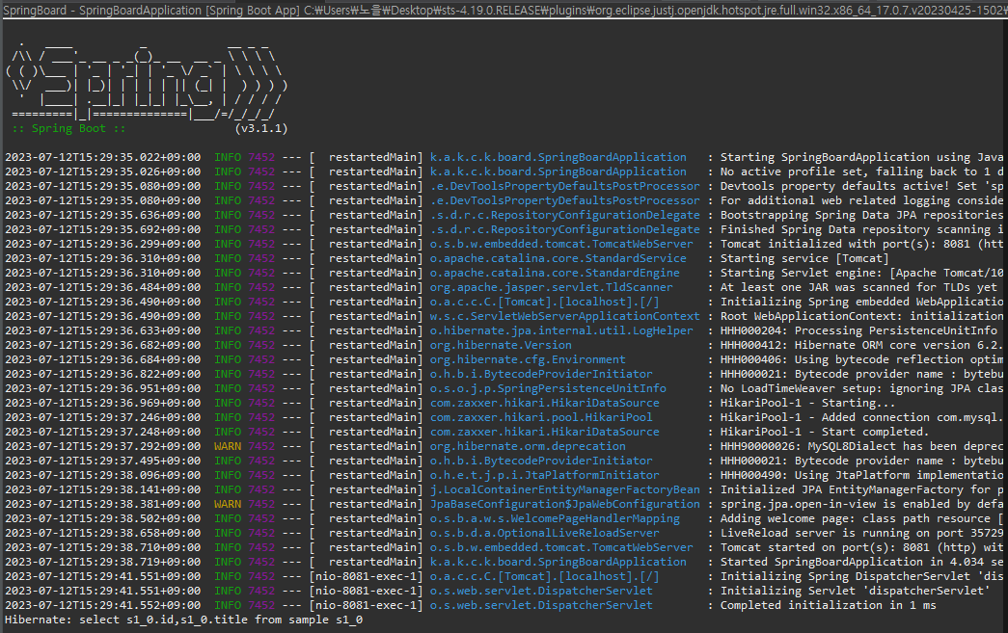
업데이트 후 Run As 실행 시 Console 창 확인

Slide 7
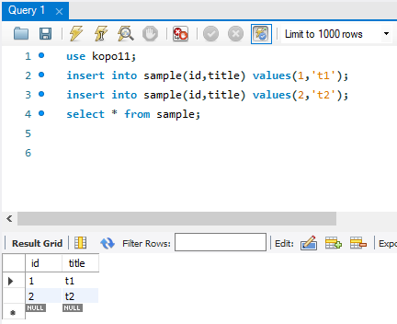
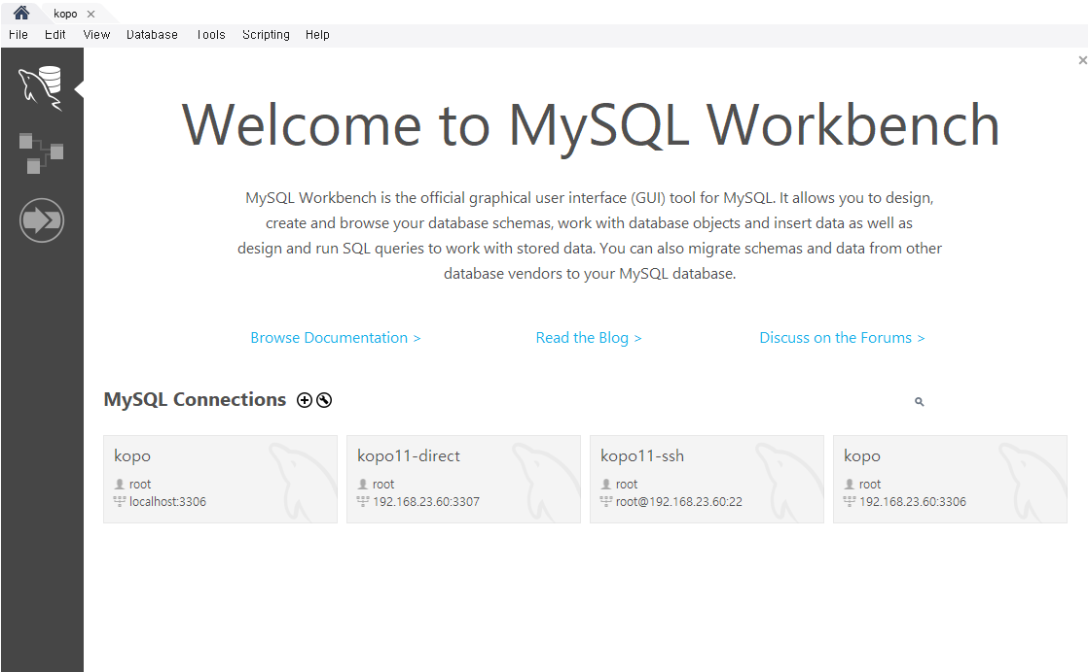
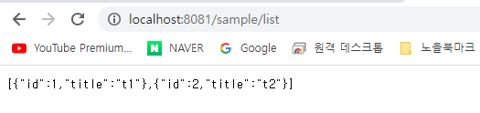
Window MySQL 연결
Insert 쿼리 실행 후 컬럼 값 확인
localhost:8081/sample/list
sample 테이블 데이터 추가 후 재접속 화면 확인

